Slide 1
Неделя здоровья и спорта как форма организации досуга в образовательной организации.
Шабунина Жанна Николаевна
педагог-организатор МБОУ Гимназия №3

Slide 2
Неделя Здоровья и Спорта в гимназии проводится в соответствии с планом организации воспитательной деятельности в гимназии и с целью формирования у учащихся положительной мотивации к выбору здорового образа жизни; негативного отношения к вредным привычкам; пропаганды среди участников образовательного процесса спорта, здорового образа жизни; приобщения детей и подростков к активным занятиям физической культуре и спортом.

Slide 3
Подготовка и проведение Недели Здоровья и Спорта : 1. Создается оргкомитет мероприятия: заместитель директора по воспитательной работе, учителя физической культуры, преподаватель-организатора ОБЖ, педагог-организатор, совет Физоргов, Совет гимназистов, медико-психолого-педагогическая служба. 2. Создается приказ о проведении Недели Здоровья и Спорта. 3. Разрабатываются положения, план проведения, назначение ответственных, организаторов, выбор жюри и судейской комиссии.

Slide 4
1. Тематический педагогический совет «Здоровье ученика и учителя – основа успешной деятельности». 2. Родительские собрания «Семь секретов здоровья вашего ребенка». 3. Анкетирование учащихся «Здоровый образ жизни». 4. Беседы о профилактике вредных привычек «Живешь каково и здоровье таково». 5. Выставка тематической литературы «Здоровым быть здорово». 6. Классные часы «Режим – залог здоровья», «Разумно есть – долго жить», «Завтрак с Чемпионом». 7. Спортивные соревнования: первенство по волейболу, первенство по футболу, веселые старты. 8. Товарищеский матч по волейболу. Сборная учителей. Сборная девушек 10 – 11 классов. 9. Творческие конкурсы. Фотовыставки «Мы со спортом дружим», «Наши Чемпионы».

Slide 5
1

Slide 6
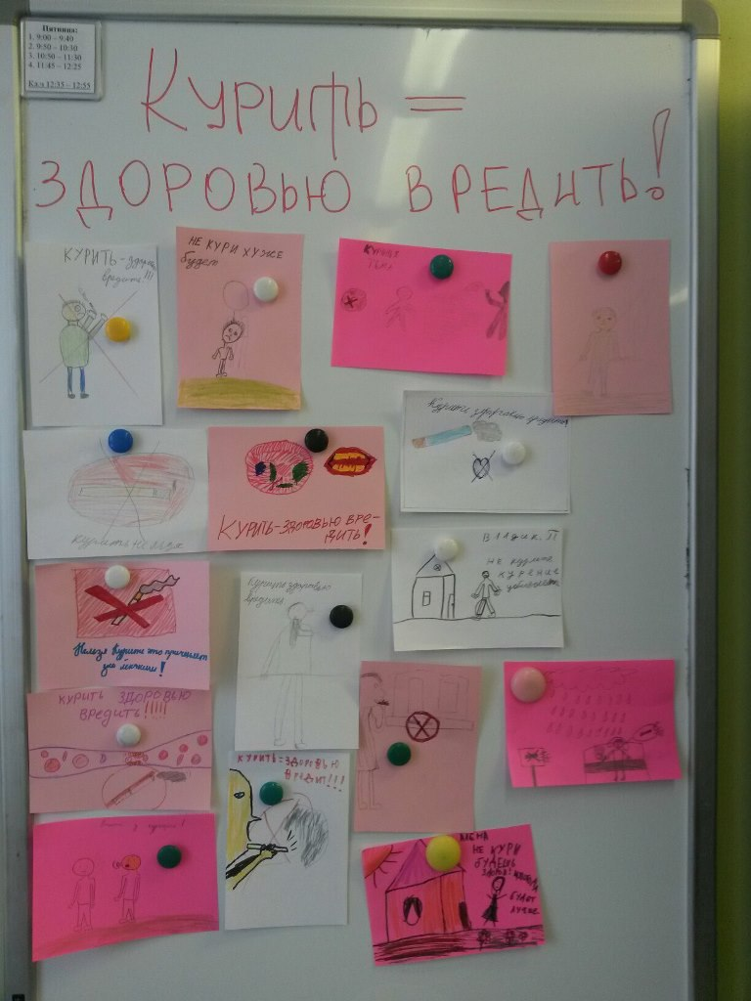

Slide 7
Открытие недели.

Slide 8
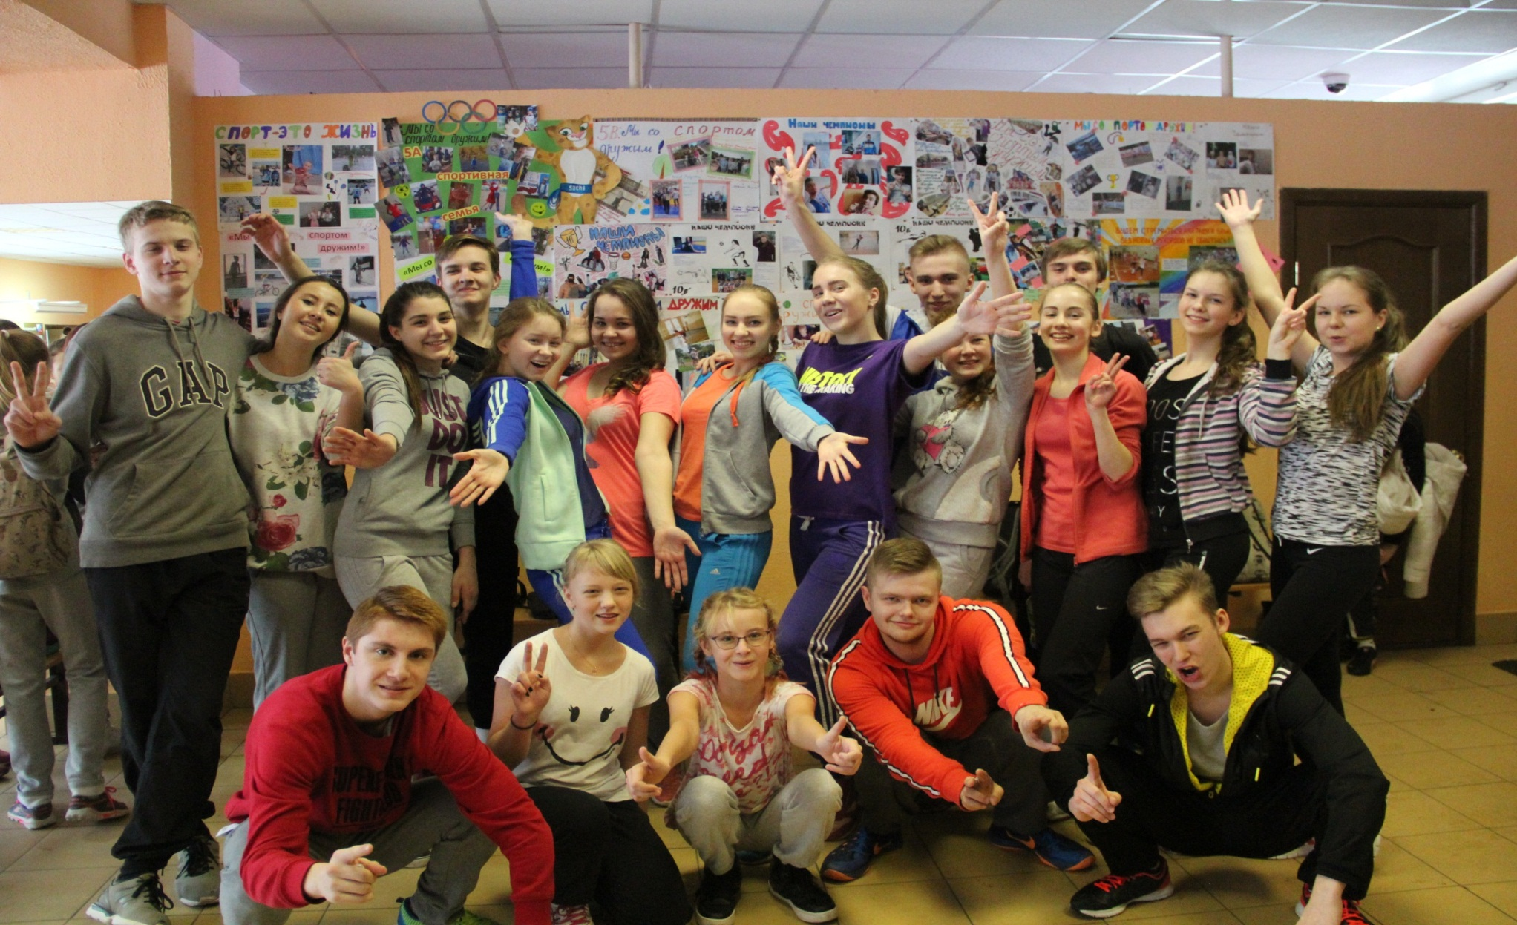
Акция «День в спортивной форме»

Slide 9
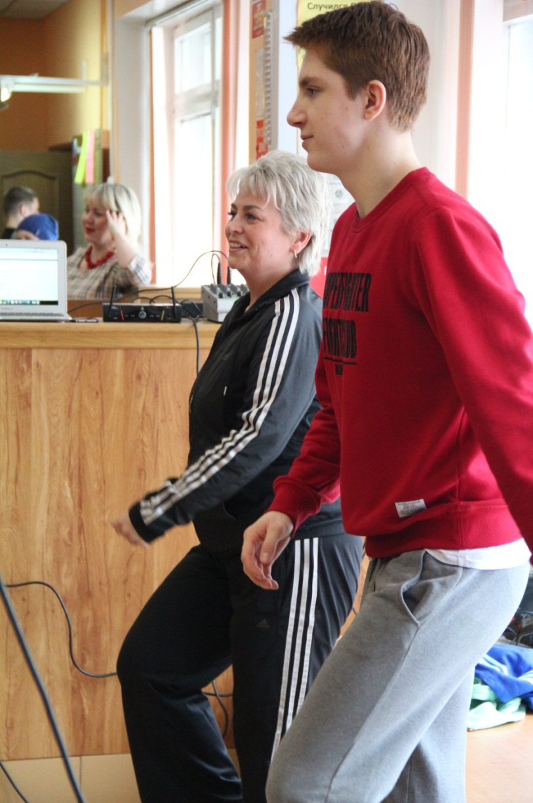
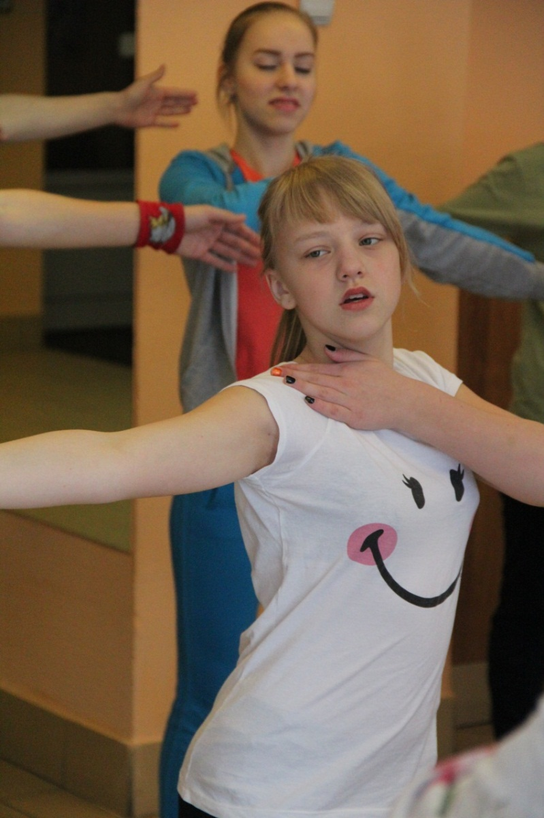
«Кто начинает день с зарядки, у того дела в порядке!»

Slide 10
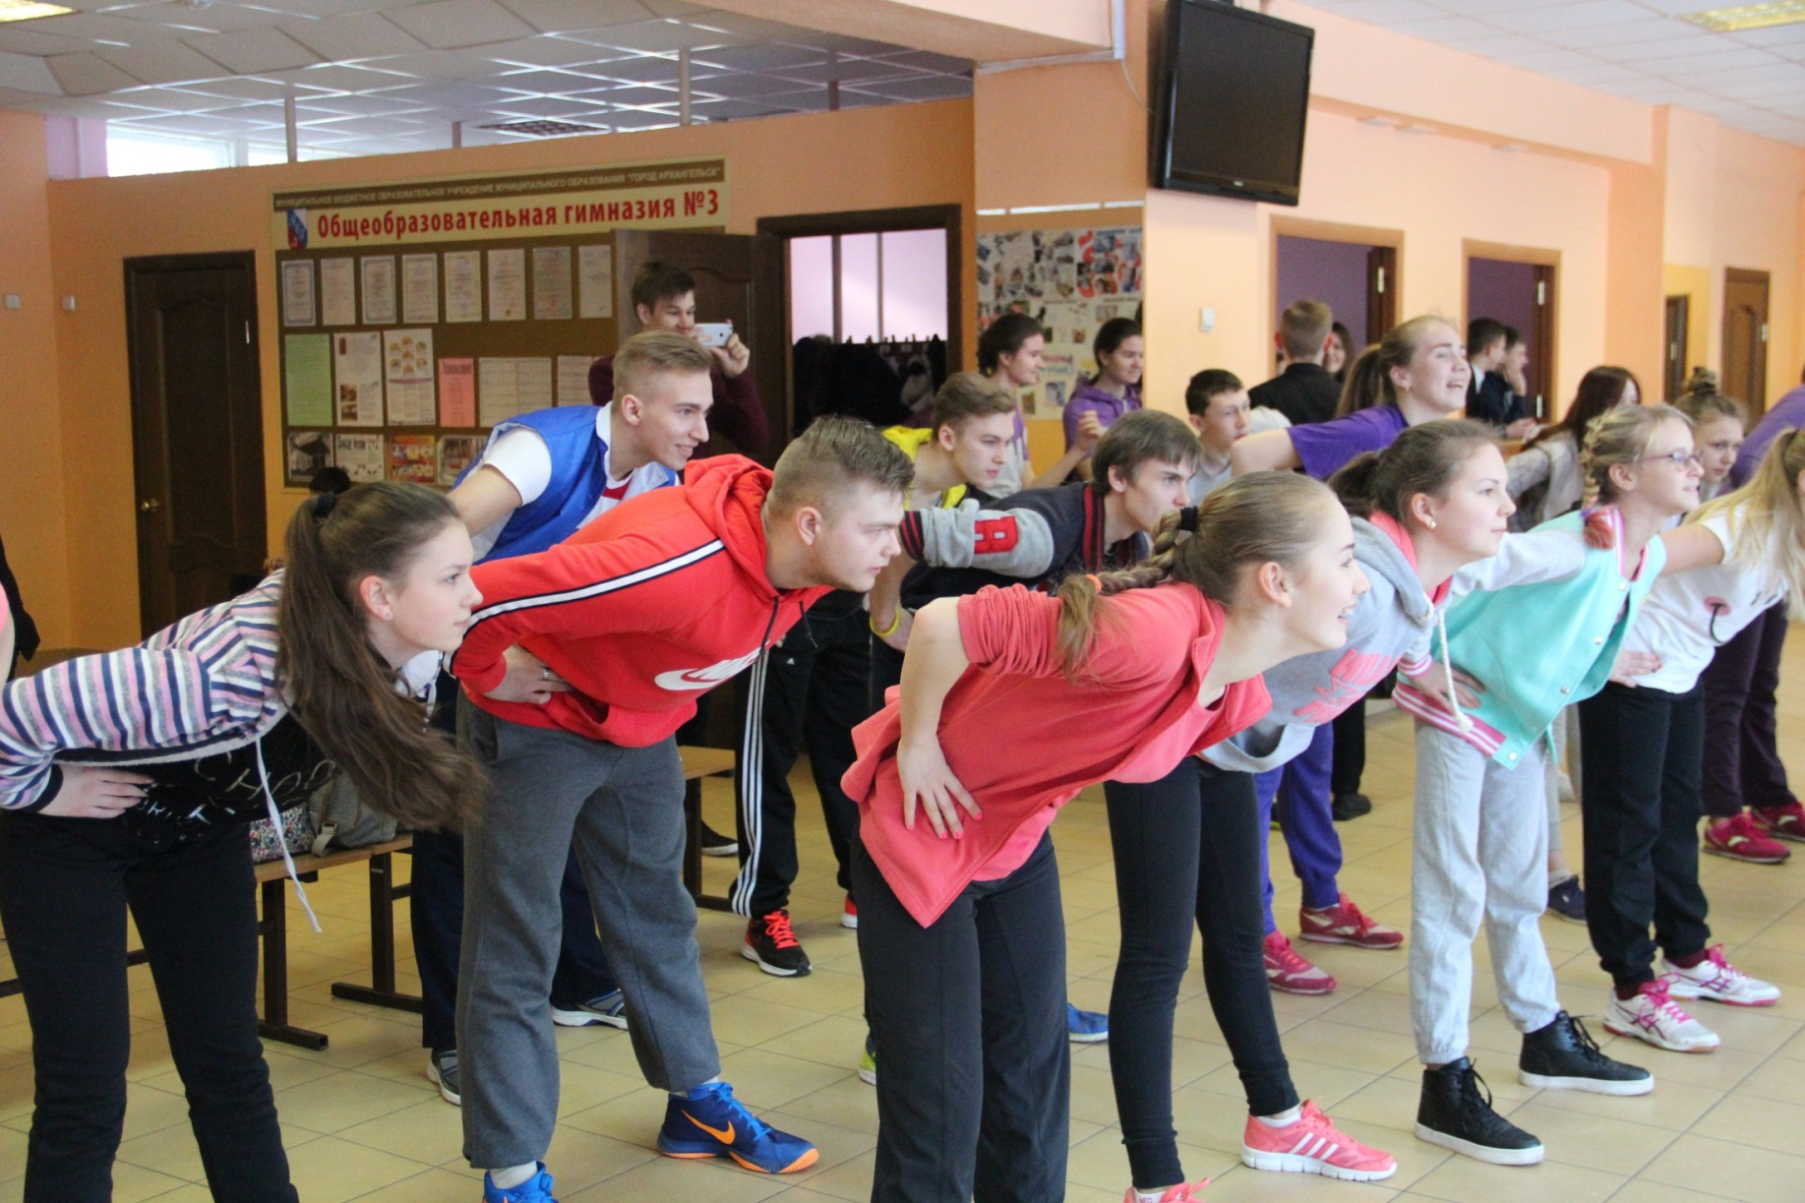
Массовая зарядка во всей гимназии.

Slide 11
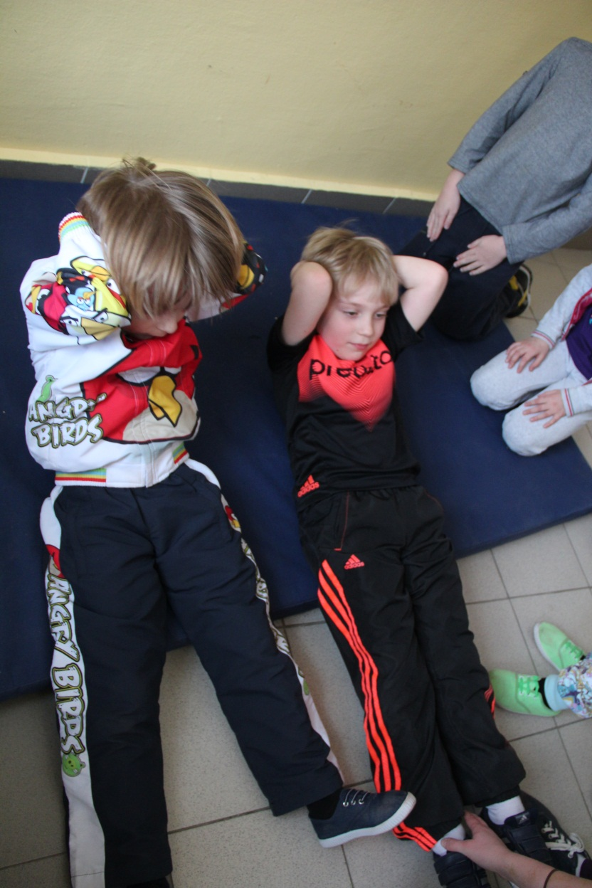
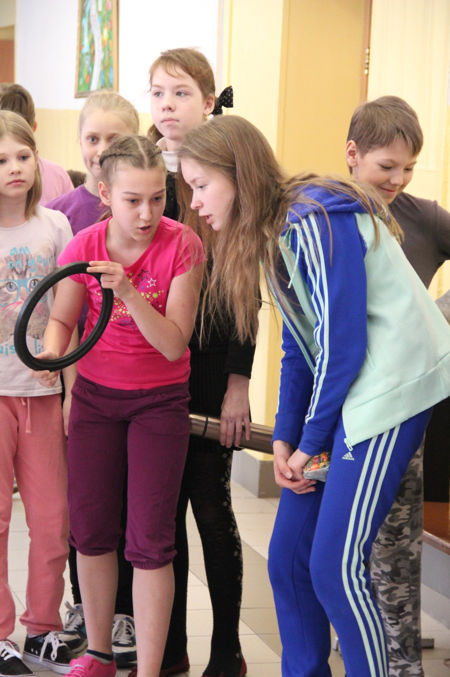
Организованные перемены.

Slide 12
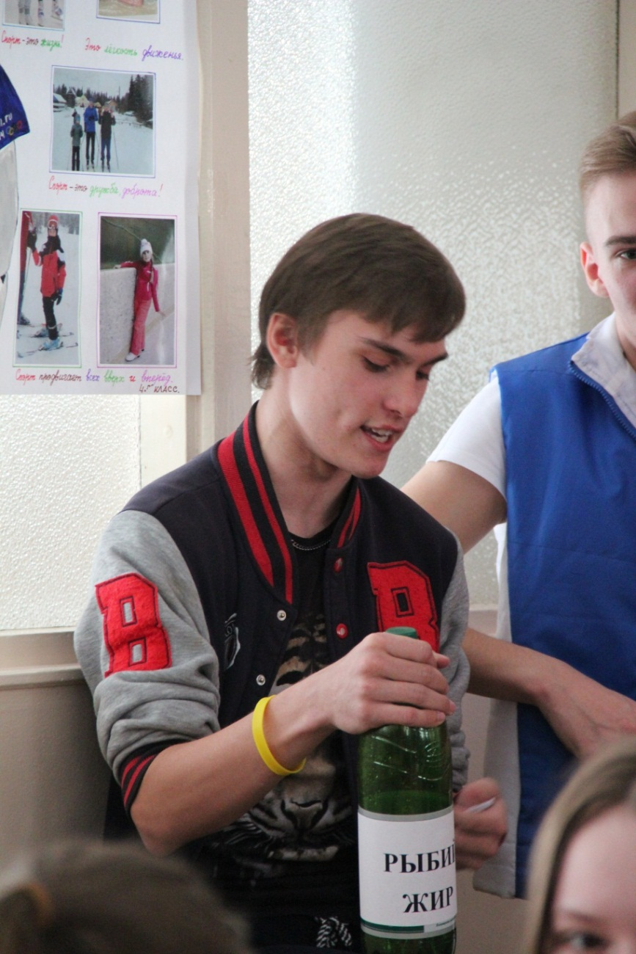
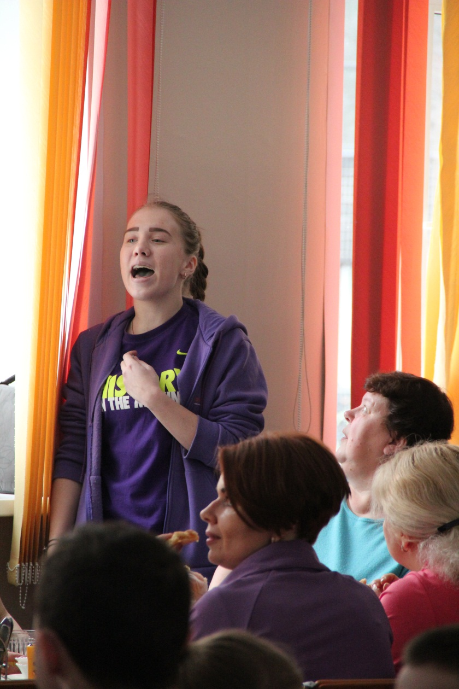
Акция «Зарядись витаминами»

Slide 13
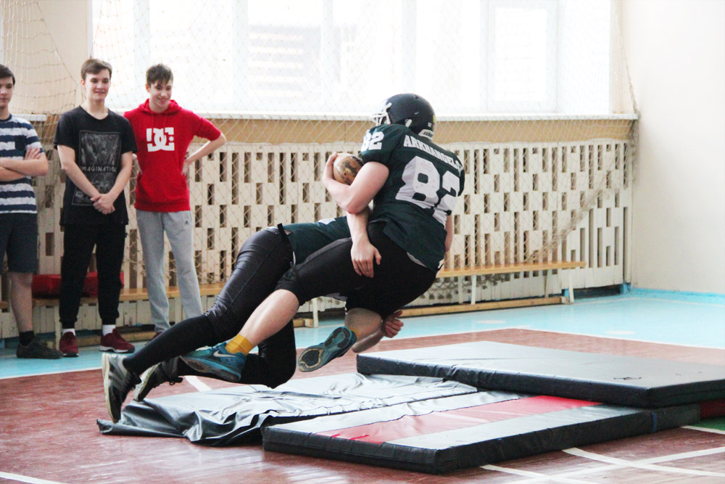
«Присоединяйся!» Американский футбол.

Slide 14
«Присоединяйся!» «STEP-MIX»

Slide 16
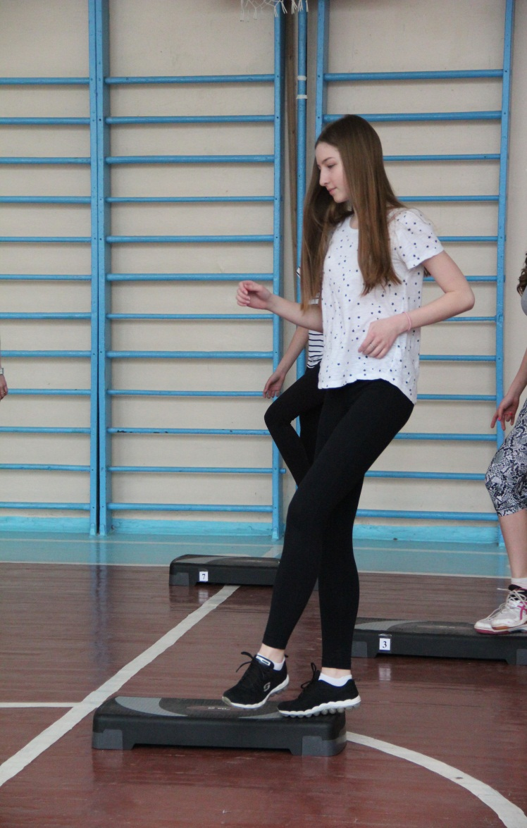

Slide 17
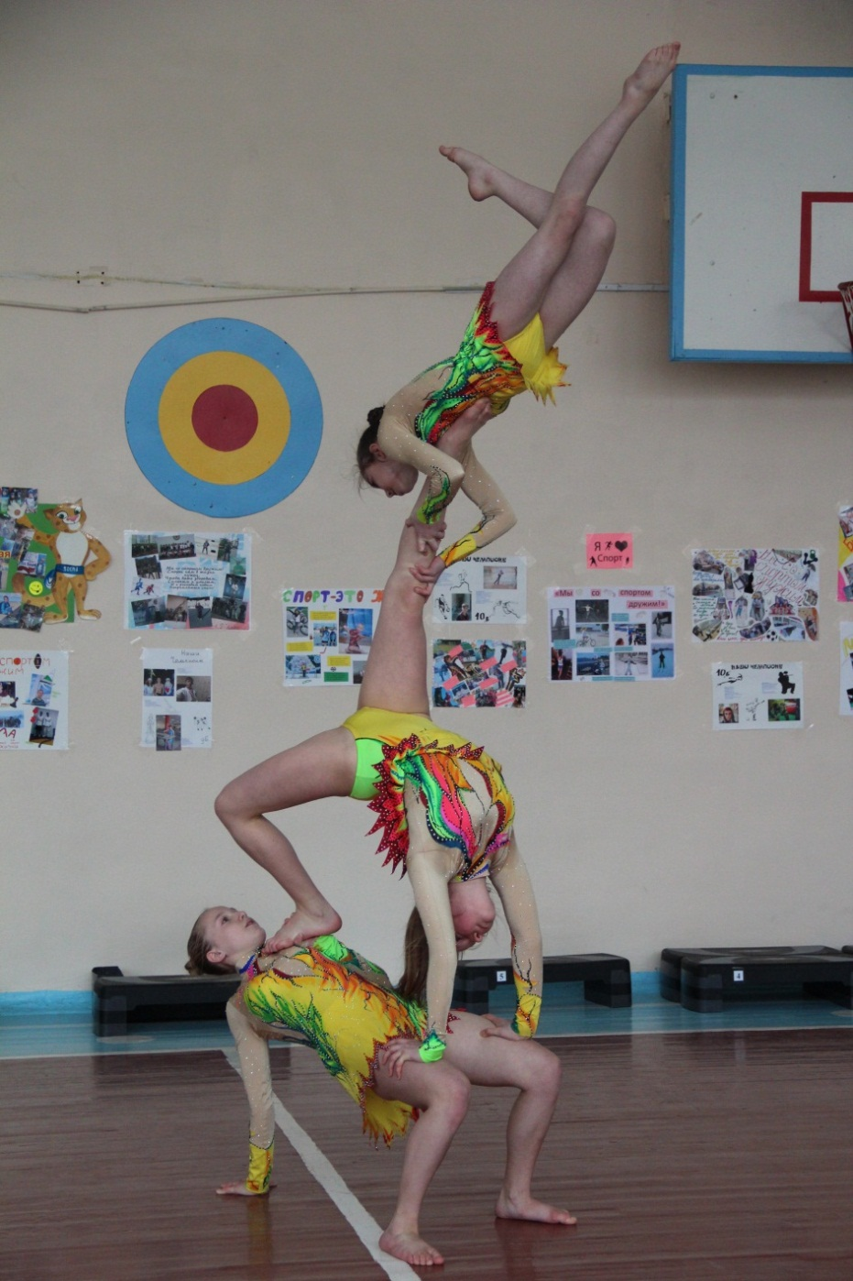

Slide 18
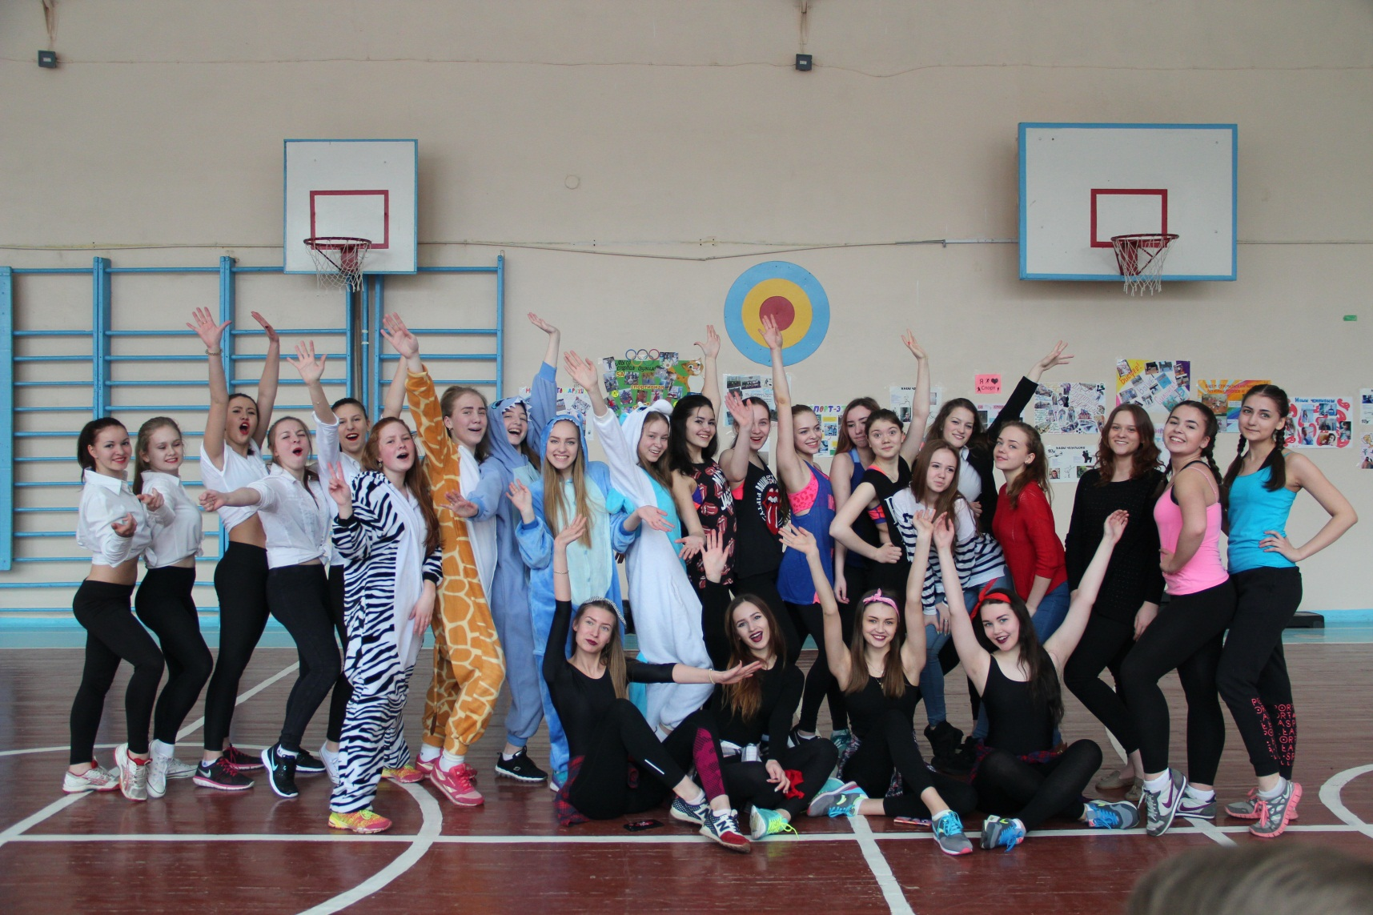
Соревнования по степ-аэробике.

Slide 19
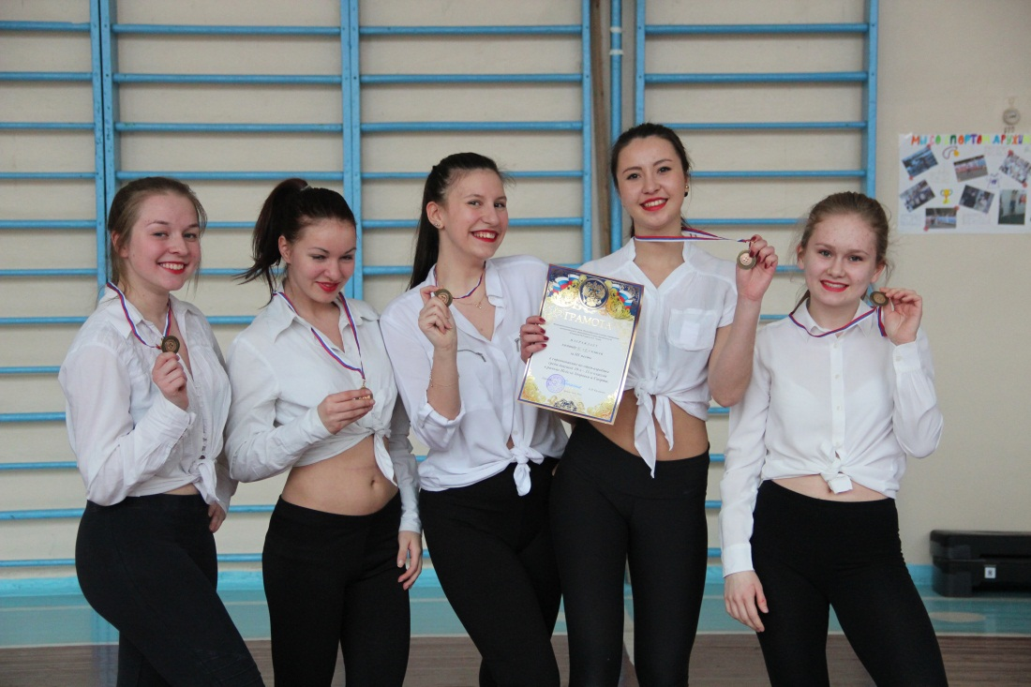
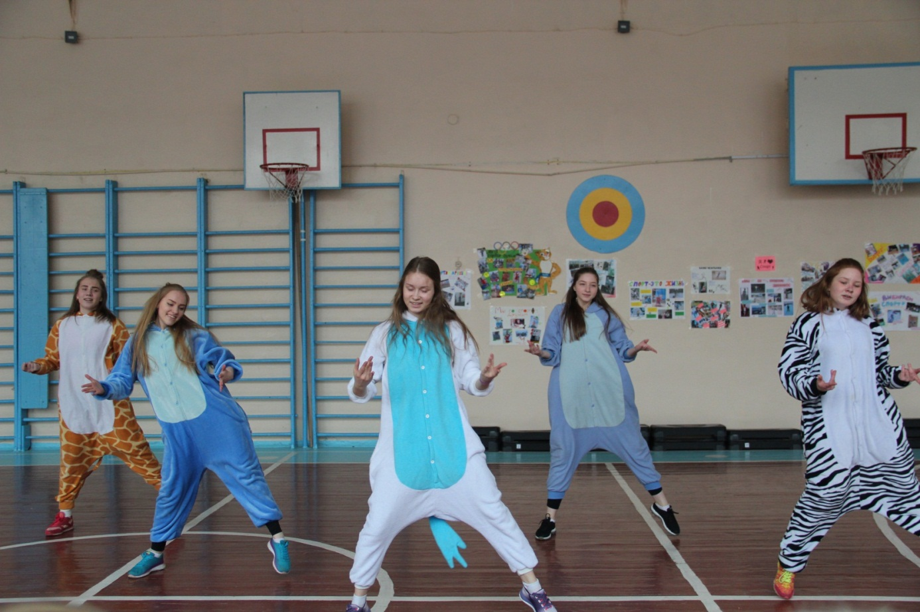

Slide 20
По результатам проведения Недели Здоровья и Спорта каждому классу предлагаются рефлексивные задания, анкеты, диагностики.
В завершении недели проводится методическое совещание с целью анализа результатов проведения мероприятий (участвуют совместно педагоги и представители органов ученического самоуправления). Готовится отчет по итогам Недели Здоровья и Спорта (количество участвующих, количество проведенных мероприятий, протоколы проведенных мероприятий, видеоотчет.
Основным показателем эффективности проведенных мероприятий следует считать процент учащихся, родителей, педагогов участвующих в них. Дополнительным показателем эффективности Недели Здоровья и Спорта можно считать содержание и организацию мероприятий

